Slide 1
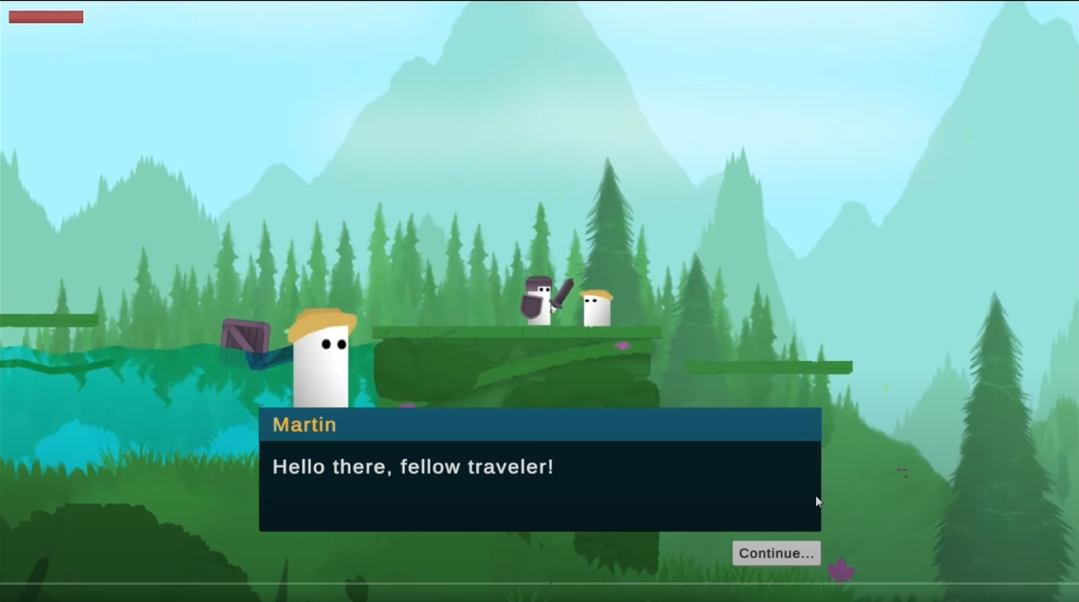
전체 게임 플로우 차트 (= 화면 플로우 차트) (처음 플레이 기준)
팝업 창
로딩 화면 거치고 씬 전환
반복
스토리
메인 게임 (요리=돈 벌기)
가게
스토리 (9 끝나면)
이제 가게를 증축할 여유가
생겼어! (재료 상자,소스 해금
가능해졌음을 알림)
메인 화면
(시작, 옵션, 종료)
전체 볼륨
음악 볼륨
효과음 볼륨
해상도 비율 조절 (DropDown UI)
풀스크린 옵션 (Toggle UI)
스토리를 다 보고 가게로 갔다가
9스테이지를 플레이 한 후
로딩화면 거치고
스토리 (청소 다 함)
드디어 청소를 다 했어!
(스토리 씬 마지막에 9스테이지
해금을 시각적으로 알림)
스토리 씬
코딩이 크게 필요하지는X
정해진 대사만 나오고
넘김 버튼,효과만 있는 정도
> UI 구조 참고
6스테이지 부터는 영업시작 화면에
현재 재료 보유량이 표시됨
스토리 씬에서 마지막 대사
확인 버튼 누르면 게임 시작
스토리 (5끝나면)
이제 지원이 끊겨서~~
재료를 구해해야 해!
(재료를 구매해야함을 알림)
가게
재료구매 해금 + 재료구매
방법 알려줌 + 새로운 목표
(청소)제시
6 Stage
(맵 생김새
미리보기 그림)
X 4
X 4
X 4
X 4
7,8 스테이지 특이사항X 8을 플레이해도
청소를 다 못했다면 다시 반복 플레이 하도록,
9스테이지는 청소를 다 해야 해금
X 4
X 4
메인 게임 (1)
게임 조작법, 룰 알려줌
게임 튜토리얼 + 스토리
-> 게임 시작
뒤로가기
영업시작
제한 시간이 다 되면
게임 종료 후
3,4 스테이지 특이사항X 4를 플레이해도
빚을 다 못 갚았다면 다시 반복 플레이 하도록,5스테이지는 빚을 다 갚아야 해금
그림
메인 게임 (5)
빚을 다 갚아야 플레이 가능
게임 내 시스템 추가는 X
스토리 (빚 다 갚음)
드디어 빚을 다 갚았어!
(스토리 씬 마지막에 5스테이지
해금을 시각적으로 알림)
팝업으로 얼마
벌었는지 알려줌,
번 돈에 따라
그림이 바뀜,
소모한 각 재료 개수 알려줌
번 돈
그림
번 돈
X 4
X 4
가게
빚 갚기, 재료구매(잠김),
청소(잠김),업그레이드(잠김),
알바 고용(잠김)
X 4
X 4
X 4
X 4
X 4
X 4
X 4
X 4
1스테이지에도 버닝 시스템은 있으나,
2스테이지에서 버닝 시스템 설명
(1에서 한 번에 다 설명하면 투머치라서)
좌우 페이지로 스테이지 넘김
스테이지를 선택하면
스테이지를 미리 볼 수 있음
영업시작 버튼을 클릭하면 시작
가게
가게 조작법, 현재 목표
(빚 갚기)를 스토리로 알려줌
가게 튜토리얼 + 스토리
팝업
2 Stage
(맵 생김새
미리보기 그림)
메인 게임 (2)
버닝 시스템 튜토리얼
+ 스토리 -> 게임 시작
그림
버튼(영업 종료)을 누르면 가게 정비로 돌아감
빚의 일부를 갚음
(한 번에 갚아도 되는데
진행도가 보여야 성취감
을 줄 수 있을 것 같음)
1
2
잠김
번 돈
영업 시작 버튼
클릭하면
X 4
X 4
X 4
X 4
1 2 3 4 5
뒤로가기
영업시작

Slide 2
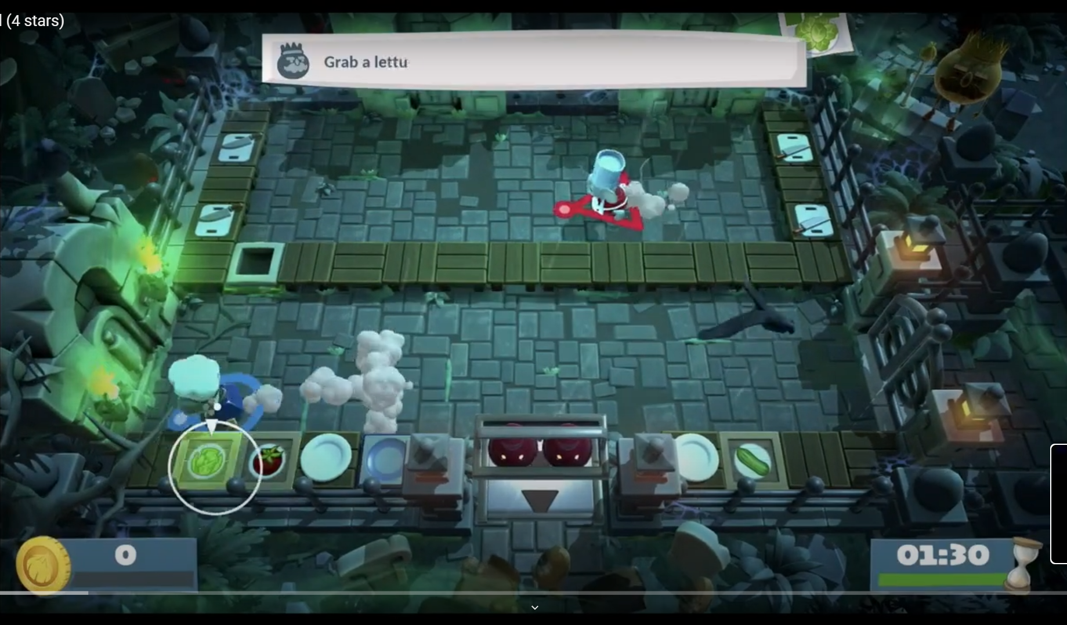
스토리 (9 끝나면)
이제 가게를 증축할 여유가
생겼어! (재료 상자,소스 해금
가능해졌음을 알림)
가게
가게 업그레이드 해금 +
가게 업그레이드 방법 알려줌
가게 업그레이드는 무조건 순서대로만 가능
재료상자3 -> 재료상자4 -> 재료상자5 ->
재료상자6 -> 소스1 -> 소스2 -> 소스3 순서
계속 게임(요리) -> 재료구매 -> 고용,해고/업그레이드 를
반복하며 게임을 진행함
(컨텐츠는 끝났고 이제 계속 반복하기만 함
몇 스테이지까지 만들지는 미정, 15개는 있으면 좋을 것 같지만
시간이 없다면 그냥 개강하고 시간 남으면 맵 만들어 붙여도 됨)
메인 게임 (10 ~)
10 이상 스테이지는
시작할 때마다 재료상자,
소스통이 어디까지 해금되었는지
체크해야 하고 실제로 인게임에
반영되어야 함
가게
이어서 알바 업그레이드 설명,
튜토리얼
다 설명 끝나면 이제 끝이라고 더 이상 할 것이
없다고 스토리를 통해 알림
재료상자와 소스통을 해금하며
게임을 계속 진행함.
모든 스테이지는 이전 스테이지를
플레이해야만 해금됨
계속 진행하다가 마지막 소스3을 해금 완료하면
스토리 씬이 등장하며 새로운 기능 해금을 알림
거의 모든 튜토리얼은 이런 식으로
직접 플레이하면서 튜토리얼을 진행할 수 있도록
(그냥 조작법 이미지 띄워서 정보전달만 하는 것이 아닌
무엇을 클릭하면 뭐가 되는지 해보면서 알 수 있도록)
스토리 (업글 끝나면)
이제 어느정도 가게가
자리잡았으니 알바를
고용해도 될 것 같아!
(알바 고용 시스템 해금 알림)
가게
알바 고용 방법, 룰 알려줌
고용 1명 해보도록
튜토리얼

Slide 3

메인 게임 화면 구성 (스테이지마다 위치는 바뀔 수 있음, 하지만 구성요소는 동일함)
레시피가 우측에서 좌측으로 누적됨
(가장 왼쪽이 가장 먼저 들어온 주문)
음식 그림
음식 그림
음식 그림
정사각형
상자1
상자4
상자2
상자5
상자3
상자6
공유 테이블
서빙 구역
(직사각형)
도마
(직사각형)
싱크대
(직사각형)
소스1
소스2
소스3
번 돈
(서빙하면 실시간으로 증가)
남은 시간
(실시간으로 감소)

Slide 4
메인 게임 사이클, 플로우 차트 (왼쪽 = 1p)
조작키 : WASD BNM
게임 시작
재료 상자에 가까이 가기
재료 상자에서
재료 꺼내기
B키 누르기
손질된 재료 중앙 분리
테이블에
내려놓기
재료 도마로 가져오기
재료 상자와
플레이어의
거리가 충분히 가까운가?
아무 일도
일어나지 않음
X
O
손질된 재료
들기
도마에
내려놓기
플레이어가
무언가 들고
있는가?
O
X
도마에서
손질하기(연타)
재료를 손에 든다

Slide 5
메인 게임 사이클, 플로우 차트 (왼쪽 = 1p)
도마에
가까이 가기
조작키 : WASD BNM
게임 시작
B키 누르기
재료 상자에서
재료 꺼내기
도마와
플레이어의
거리가 충분히 가까운가?
아무 일도
일어나지 않음
손질된 재료 중앙 분리
테이블에
내려놓기
재료 도마로 가져오기
X
O
(내려놓지 못함)
(내려놓지 못함)
도마가 비어 있는가?
X
손질된 재료
들기
도마에
내려놓기
O
플레이어가
재료를 들고
있는가?
O
도마에서
손질하기(연타)
O
들고 있는
재료가 손질되었는가?
도마에
내려놓는다
X

Slide 6
메인 게임 사이클, 플로우 차트 (왼쪽 = 1p)
조작키 : WASD BNM
도마에
가까이 가기
게임 시작
재료 상자에서
재료 꺼내기
도마와
플레이어의
거리가 충분히 가까운가?
아무 일도
일어나지 않음
X
O
손질된 재료 중앙 분리
테이블에
내려놓기
재료 도마로 가져오기
X
도마에
재료가
있는가?
O
손질된 재료
들기
도마에
내려놓기
O
도마에 있는
재료가 손질되었는가?
도마에서
손질하기(연타)
X
N키 누르기
도마에 고정되는 것은 아님. 게이지를 절반만
채우고 다른 곳을 간다든지 다른 상호작용 가능.

Slide 7
메인 게임 사이클, 플로우 차트 (왼쪽 = 1p)
도마에
가까이 가기
조작키 : WASD BNM
게임 시작
B키 누르기
재료 상자에서
재료 꺼내기
도마와
플레이어의
거리가 충분히 가까운가?
아무 일도
일어나지 않음
X
손질된 재료 중앙 분리
테이블에
내려놓기
재료 도마로 가져오기
O
도마에
재료가
있는가?
X
손질된 재료
들기
도마에
내려놓기
O
O
X
도마에 있는
재료가 손질중인가?
도마에서
손질하기(연타)
X
손질이 완료되었는가?
손질된 재료
들기
O

Slide 8
메인 게임 사이클, 플로우 차트 (왼쪽 = 1p)
테이블에
가까이 가기
조작키 : WASD BNM
게임 시작
B키 누르기
재료 상자에서
재료 꺼내기
테이블과
플레이어의
거리가 충분히 가까운가?
아무 일도
일어나지 않음
X
손질된 재료 중앙 분리
테이블에
내려놓기
재료 도마로 가져오기
O
테이블에
무언가
있는가?
O
손질된 재료
들기
도마에
내려놓기
X
X
플레이어가
무언가 들고있는가?
도마에서
손질하기(연타)
O
들고 있는
것이 손질된 재료인가?
손질된 재료
내려놓기
O

Slide 9
메인 게임 사이클, 플로우 차트 (오른쪽 = 2p)
조작키 : 화살표, 넘버패드 123
싱크대에
가까이 가기
게임 시작
설거지 하기
(= 접시 준비)
싱크대와
플레이어의
거리가 충분히 가까운가?
아무 일도
일어나지 않음
원래는 설거지가 없을 예정이었는데
1p는 써는데에 시간이 들지만
2p는 조합만 하다보니까
2p는 놀고 1p가 썰어주길 기다리는
비는 시간이 많이
생길 것 같다고 생각함.
그래서 밸런스 조절을
위해서 추가해야
할 것 같음
X
O
손질 완료됨
중앙 분리
테이블에서
손질된 재료
가져오기
X
싱크대에
더러운 접시가 있는가?
요리 서빙하기
깨끗한 접시에
순서에 맞춰 재료 놓기
O
O
싱크대에 고정되는 것은 아님. 게이지를 절반만
채우고 다른 곳을 간다든지 다른 상호작용 가능.
서빙 구역으로
가져가기
완성된 요리
들기
설거지가
완료되었는가?
2키 누르기
X

Slide 10
메인 게임 사이클, 플로우 차트 (오른쪽 = 2p)
테이블에
가까이 가기
조작키 : 화살표, 넘버패드 123
게임 시작
1키 누르기
설거지 하기
(= 접시 준비)
원래는 설거지가 없을 예정이었는데
1p는 써는데에 시간이 들지만
2p는 조합만 하다보니까
2p는 놀고 1p가 썰어주길 기다리는
비는 시간이 많이
생길 것 같다고 생각함.
그래서 밸런스 조절을
위해서 추가해야
할 것 같음
테이블과
플레이어의
거리가 충분히 가까운가?
아무 일도
일어나지 않음
중앙 분리
테이블에서
손질된 재료
가져오기
X
O
테이블에
무언가
있는가?
X
요리 서빙하기
깨끗한 접시에
순서에 맞춰 재료 놓기
O
O
플레이어가
무언가 들고있는가?
서빙 구역으로
가져가기
완성된 요리
들기
X
손질된 재료
들기

Slide 11
메인 게임 사이클, 플로우 차트 (오른쪽 = 2p)
찬장에
가까이 가기
조작키 : 화살표, 넘버패드 123
게임 시작
1키 누르기
설거지 하기
(= 접시 준비)
원래는 설거지가 없을 예정이었는데
1p는 써는데에 시간이 들지만
2p는 조합만 하다보니까
2p는 놀고 1p가 썰어주길 기다리는
비는 시간이 많이
생길 것 같다고 생각함.
그래서 밸런스 조절을
위해서 추가해야
할 것 같음
찬장과
플레이어의
거리가 충분히 가까운가?
아무 일도
일어나지 않음
X
중앙 분리
테이블에서
손질된 재료
가져오기
O
찬장에
접시가
있는가?
X
요리 서빙하기
깨끗한 접시에
순서에 맞춰 재료 놓기
O
플레이어가
무언가 들고있는가?
X
접시(요리)
들기
서빙 구역으로
가져가기
완성된 요리
들기
O
손질된 재료인가?
손질된 재료
접시에 놓기
O

Slide 12
메인 게임 사이클, 플로우 차트 (오른쪽 = 2p)
서빙 구역에
가까이 가기
조작키 : 화살표, 넘버패드 123
게임 시작
1키 누르기
설거지 하기
(= 접시 준비)
원래는 설거지가 없을 예정이었는데
1p는 써는데에 시간이 들지만
2p는 조합만 하다보니까
2p는 놀고 1p가 썰어주길 기다리는
비는 시간이 많이
생길 것 같다고 생각함.
그래서 밸런스 조절을
위해서 추가해야
할 것 같음
서빙 구역과
플레이어의
거리가 충분히 가까운가?
아무 일도
일어나지 않음
X
중앙 분리
테이블에서
손질된 재료
가져오기
O
사운드 +
서빙 구역에 UI로 서빙이 불가능 하다고 알림
플레이어가
무언가 들고
있는가?
X
요리 서빙하기
깨끗한 접시에
순서에 맞춰 재료 놓기
사운드 +
화면이 피격효과처럼
붉게 깜박임
O
X
접시(=요리)
인가?
서빙 구역으로
가져가기
완성된 요리
들기
서빙을 완료하면 들고있던 요리가 사라지고
돈이 증가하고, 그에 해당하는 주문이 사라지고,
다음 주문들이 앞으로 당겨짐(UI)
O
주문에 있는
레시피와 동일한 것이
존재하는가?
서빙 완료
O

Slide 13
컨텐츠 진행 플로우 차트
플레이어가 진행하면서 어디에 돈을 소모하게 할 것인지
빚 갚기
재료구매,
청소하기
재료구매,
가게 업그레이드
재료구매,
알바 고용,
알바 업그레이드

